Slide 1
Trematoda hati

Slide 2
Fasciola hepatica
Penyakit : fascioliasis hepatica
Distribusi : Kosmopolitan
Habitat : pada hati dan saluran empedu
Definitif host : biri – biri, kambing, rusa, kelinci, dan manusia (kadang kala)
Intermediate host 1 : water snail
Intermediate host 2 : tumbuhan air

Slide 3
Morfologi cacing dewasa
Bentuk pipih seperti daun
Cuticula bersisik
Ujung anterior memiliki tonjolan (Chepalic cone)
Ventral sucker lebh besar dari pada oral sucker

Slide 4
Testis 2 buah
Kelenjar vittelaria tersebar merata di bagian lateral dan posterior
Mempunyai ovarium yang berbentuk dendrit

Slide 5
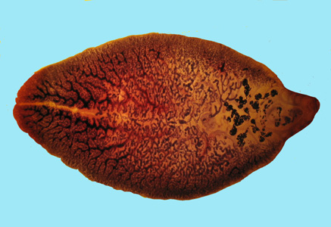
Cacing dewasa

Slide 6
Morfologi telur
Besar, oval, 130 -150 x 63 – 90 mikron
Warna kuning kecoklatan
Unembryonated

Slide 7
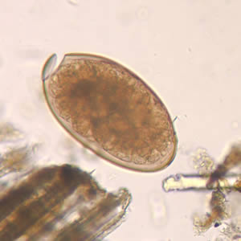
Telur F. hepatica

Slide 8
Fasciola gigantica
Dibandingkan dengan F. hepatica, F. gigantica lebih panjang
Cephalic cone pendek
Ukuran 3,5 x 0,7 – 1 cm
Testis berbentuk dendrit dengan susunan tandem

Slide 9
Untuk telur sukar dibedakan dengan F. hepatica

Slide 10
Siklus hidup
Cacing dewasa hidup di saluran empedu dan menghasilkan telur
Telur keluar bersama feses
Telur jatuh ke air dan mengalami pemasakan
Telur menetas dan mengeluarkan miracidium yang berenang bebas

Slide 11
Miracidium menembus tubuh keong dan berkembang menjadi sporocist
Sporocyst menghasilkan redia 1, redia 2, dan redia yang berekor (cercaria)
Cercaria keluar dari tubuh keong dan berenang bebas mencari tumbuhan air

Slide 12
Pada tumbuhan air, cercaria melepas ekor dan membentuk cysta (mengalami encystasi) menjadi metacercaria
Tumbuhan yang terinfeksi termakan definitif host, metacercaria berkembang menjadi cacing muda di duodenum

Slide 13
Menembus dinding usus dan menuju saluran empedu, berkembang menjadi cacing dewasa dan bertelur

Slide 14
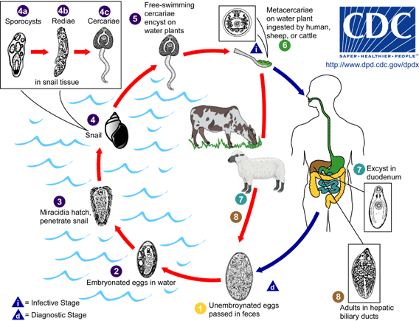

Slide 15
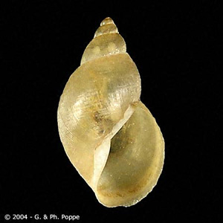
Intermediate host

Slide 16
Patologi
Iritasi mekanis pada parenkim hepar
Nekrosis dan fibrosis hati

Slide 17
Pencegahan
Membasmi keong air
Memasak sayur dengan sempurna
Memasak hati dengan sempurna

Slide 18
Dicrocoelium dendriticum
Distribusi : kosmopolitian pada biri – biri dan herbivora lainnya
Definitif host : biri – biri, anjing, kuda, manusia
Intermediate host I : land snail
Intermediate host II : semut

Slide 19
Morfologi cacing dewasa
Bentuk seperti lancet
Ukuran : 5 – 1,5 x 1,5 – 2,5 mm
Testis 2, berlobi dangkal
Ovarium : kecil dan bulat
Uterus : 2/3 tubuh

Slide 20
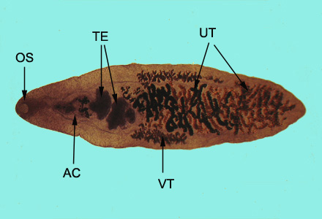
Cacing dewasa

Slide 21
Morfologi telur
Warna coklat tua
Mempunyai operculum
Embryonated

Slide 22
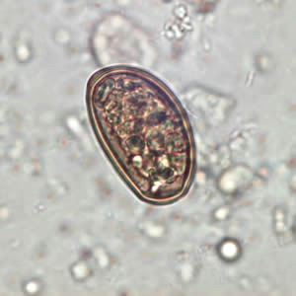
Telur

Slide 23
Siklus hidup
Telur keluar dari definitf host bersama feses
Telur termakan land snail, telur menetas dalam usus keong dan keluar miracidium
Miracidium berubah manjadi sporocyst 1, dan sporocyst 2 yang mengeluarkan cercaria
Cercaria keluar bersama sekret snail dan termakan oleh semut

Slide 24
Dalam tubuh semut, berubah menjadi metacercaria
Semut termakan manusia, dan dalam saluran pencernaan, larva akan keluar
Larva bermigrasi ke saluran empedu dan berkembang menjadi dewasa

Slide 25
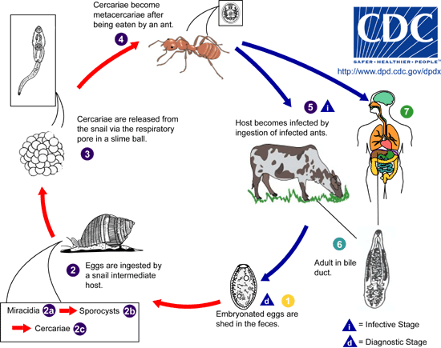

Slide 26
Patologi
Diare, kolik, mual, dan konstipasi

Slide 27
Pencegahan
Belum ada cara yang efektif

Slide 28
Famili : Opisthorciidae
Species : Clonorchis sinensis, Opisthorchis viverini, dan Ophisthorchis felineus

Slide 29
Clonorchis sinensis
Distibusi geografis : Jepang, RRC, Korea selatan, Taiwan, Vietnam
Morfologi :
Bentuk pipih seperti daun, 10 – 25 x 2 – 4 mm
Oral sucker lebih besar dari ventral sucker
Testis 2 buah bentuk dendrit

Slide 30
Cuticula tidak berduri
Morfologi telur:
Bentuk seperti botol, memiliki operculum
Warna: kuning kecoklatan
Terdapat knob
Embryonated

Slide 31
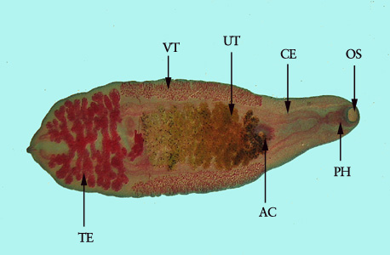
Cacing dewasa

Slide 32
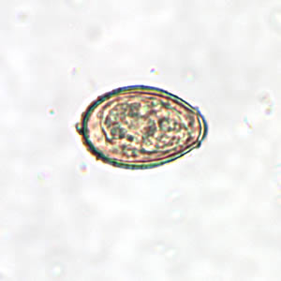
Telur

Slide 33
Opisthorchis viverini
Distribusi geografis: Thailand, Laos
Morfologi:
Bentuk : lancet
Ukuran : 5 – 10 x 0,8 – 2 mm
Oral sucker hampir sama dengan ventral sucker
Testis berbentuk lobies

Slide 34
Morfologi telur:
Bentuk seperti botol
Ukuran : 13 x 26 mikron
Definitif host : manusia, kucing, anjing
Intermediate host I : siput air (Bithynia laevis)
Intermediate host II : ikan air tawar

Slide 35
Opisthorchis felineus
Distribusi geografis : Prusia, Polandia, Siberia
Morfologi:
Bentuk seperti lancet
Ukuran : 7 -11 x 2 – 3 mm
Oral sucker hampir sama dengan ventral sucker
Testis bentuk lobus

Slide 36
Morfologi telur :
Bentuk seperti botol
Ukuran: 11 x 30 mikron
Definitif host : manusia, kucing, babi
Intermediate host I : siput air (Bithynia tentacula
Intermediate host II : ikan air tawar

Slide 37
Siklus hidup
Cacing dewasa meletakan telur di saluran empediu, dan keluar bersama feses
Telur baru menetas jika masuk tubuh snail
Telur mengeluarkan miracidium, berkembang menjadi sporocyst, redia dan cercaria
Cercaria akan mati dalam 24 – 48 jam jika tidak menemukan ikan

Slide 38
Pencegahan
Memasak ikan dengan sempurna
Sanitasi yang baik

